Slide 1
113學年度第1學期
活化期末報告
北政國中報告
114.01.14

Slide 2
1. 第二群組增能研習
2. 群組公開觀議課- 龍門國中
3. 下學期規劃
目錄

Slide 3
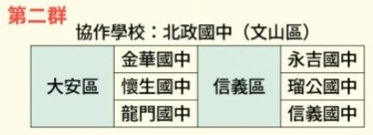

Slide 4
第二群組增能研習
成果分享

Slide 5
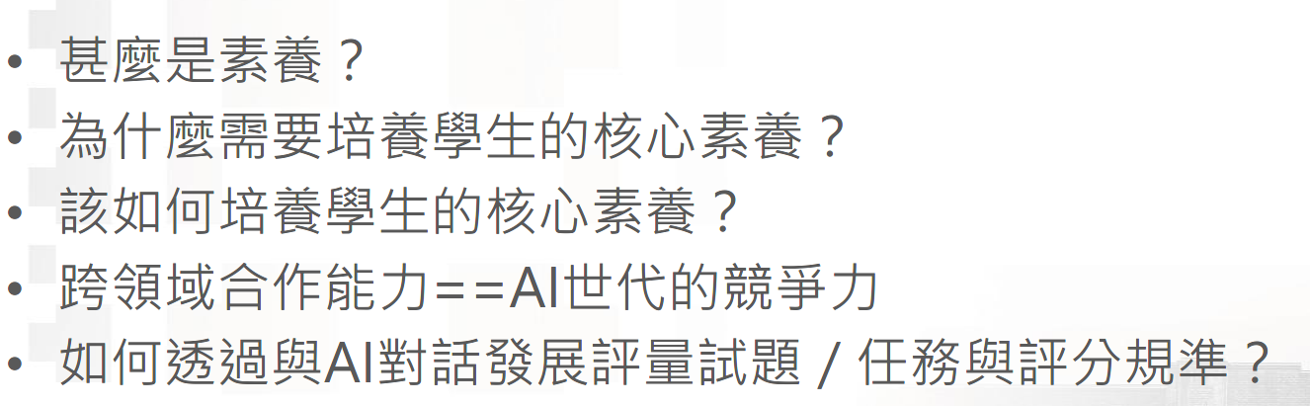
增能研習- AI共備跨越教學力，培養學生自主學習力
11/20上午邀請任宗浩老師進行工作坊-大綱

Slide 6
增能研習-AI共備跨越教學力，培養學生自主學習力

Slide 7
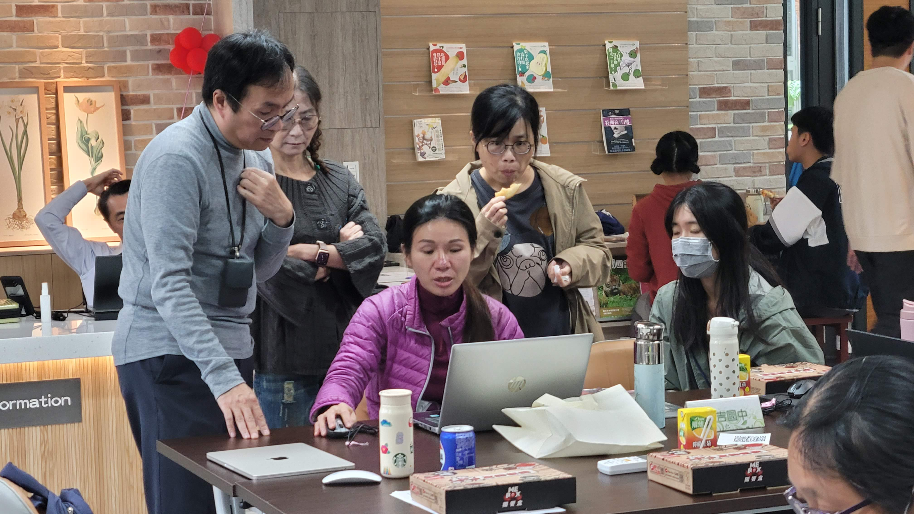
短短的中午用餐一小時
認真的老師還在詢問老師相關的操作問題

Slide 8
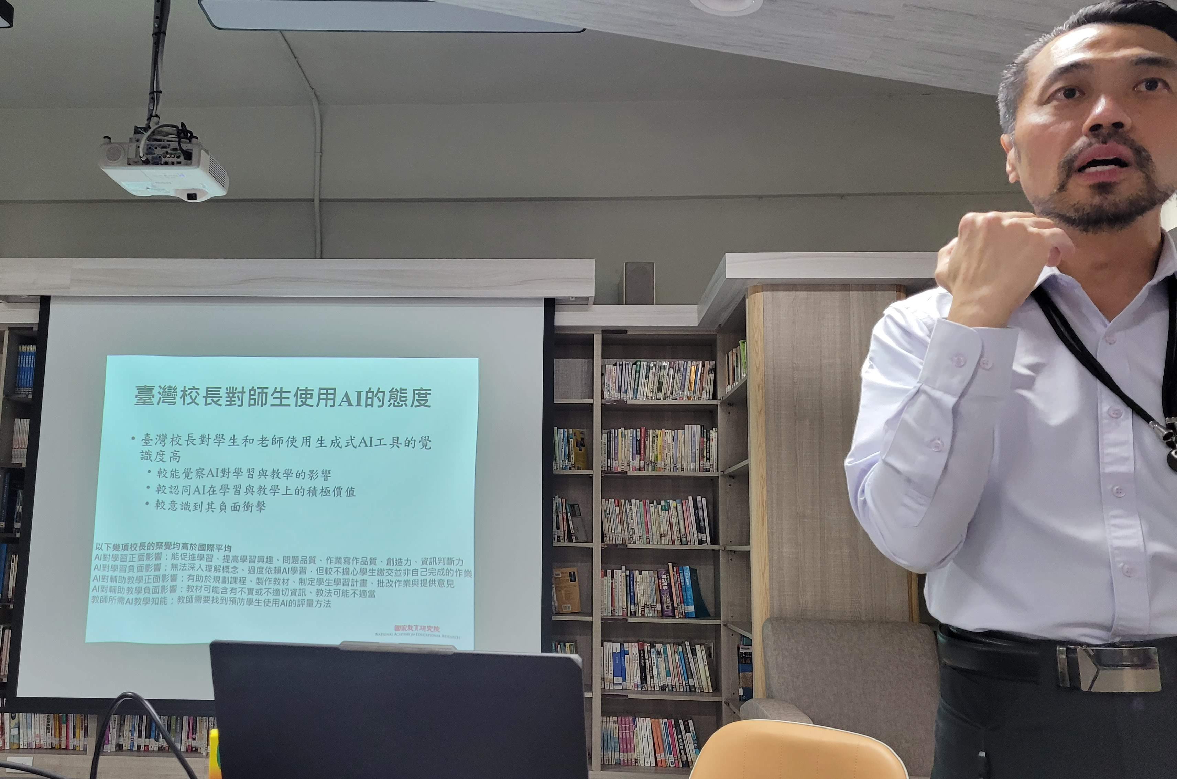
11/20增能研習- AI共備跨越教學力，培養學生自主學習力
下午邀請國家教育研究院測驗及評量研究中心
陳冠銘老師
向AI精準提問-RELIC 提問架構
Role：定義AI的人設
Emphasis：向AI強調回答的重要面向
Limitation：設定AI回答的範疇
Information：提供AI關鍵參考資料
Challenge：朝向目的持續挑戰提問AI

Slide 9
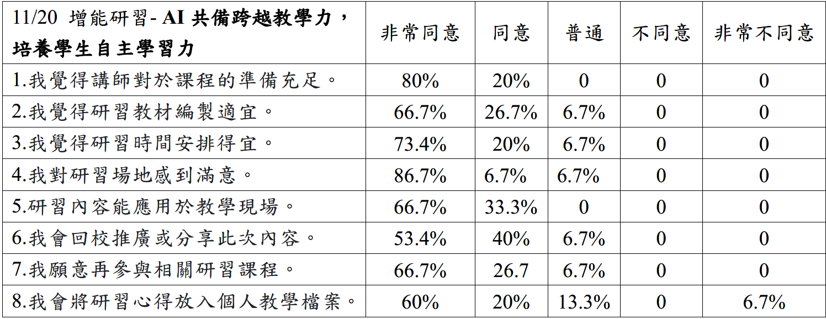
增能研習回饋統計:
填寫:15人
本次研習其他意見
兩位老師講解很好，直接切重點，能引人思考，教授技能實用，獲益良多
和預期中的研習內容不大一致
對未來研習規畫建議
這個研習應該被推廣
課堂實用為主
AI軟體的實作
行政工作的AI應用
希望可以繼續訓練

Slide 10
填寫:15人
本次研習對我而言
最大的收穫
1. AI技術能力應用提升
掌握ChatGPT的基本操作和應用
學習AI工具的使用技巧
深化對AI技術的整體理解
2. 教學實務整合
了解如何將AI融入教學現場
運用AI協助課程設計
結合AI進行教材建置
3. 網頁開發技能
學習使用ChatGPT編寫HTML5
建立基礎網頁架設能力
4. 專業成長
釐清更多專業能力
掌握AI應用的核心概念
認識AI發展趨勢
增能研習
質性回饋

Slide 11
群組任務-公開觀課
上學期
龍門國中
已於12/10辦理
下學期
信義國中
預計於4/14-4/30間辦理

Slide 12
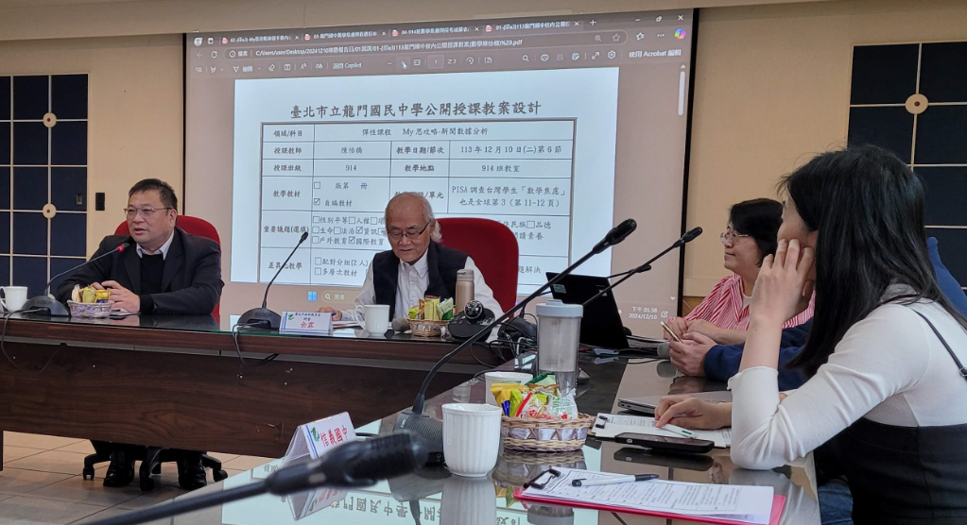
12/10 龍門國中 公開觀課 陳怡橋老師
邀請教育局 余霖聘督 進行指導

Slide 13
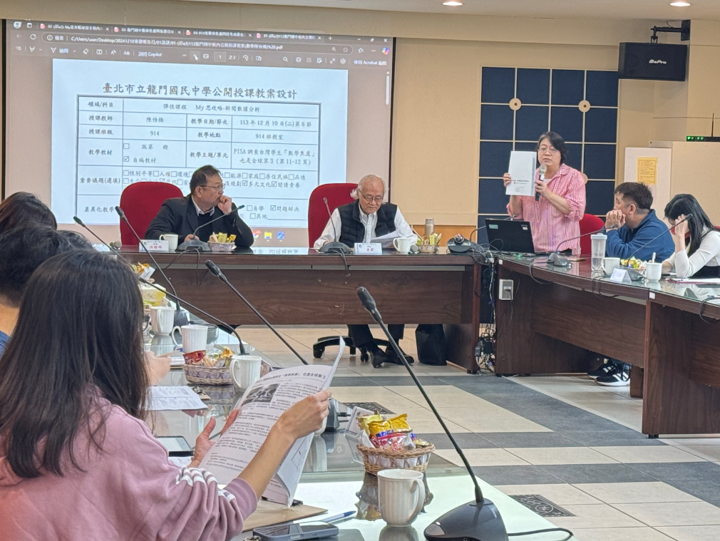
陳怡橋老師-九年級彈性課程-My 思攻略-新聞數據分析
主題：PISA調查台灣學生「數學焦慮」也是全球第3
說課
自編教材

Slide 14
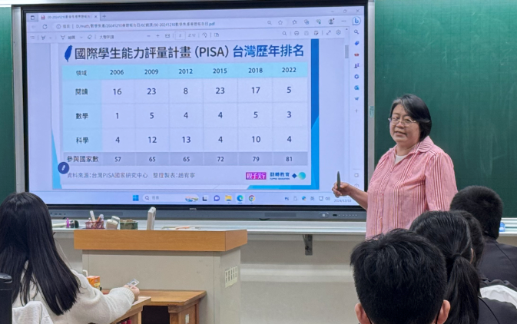
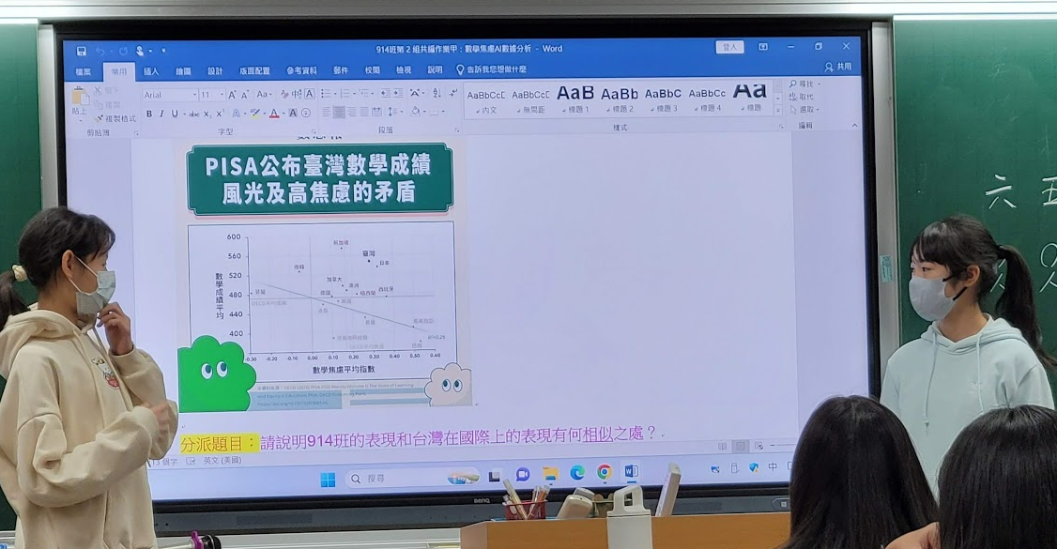
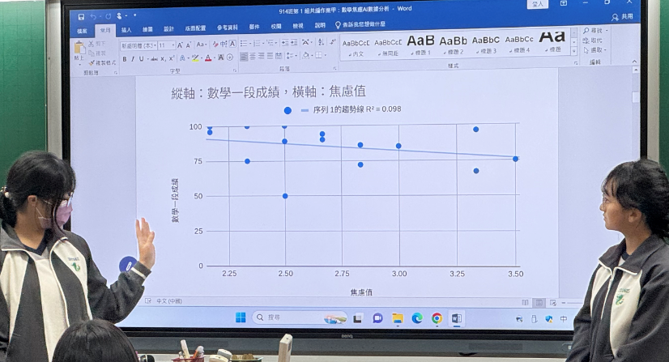
觀課

Slide 15
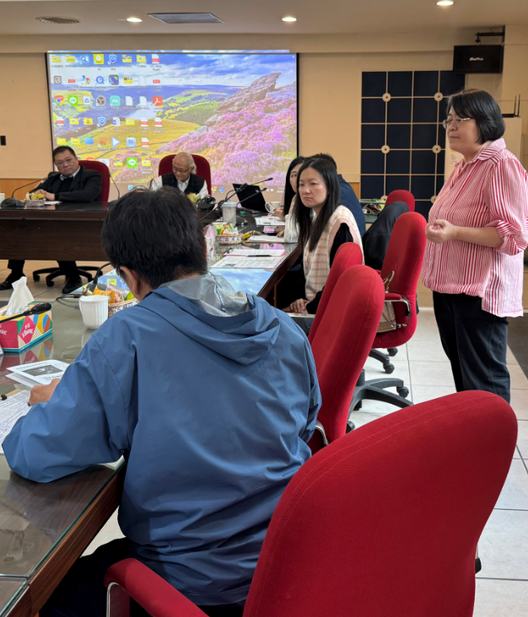
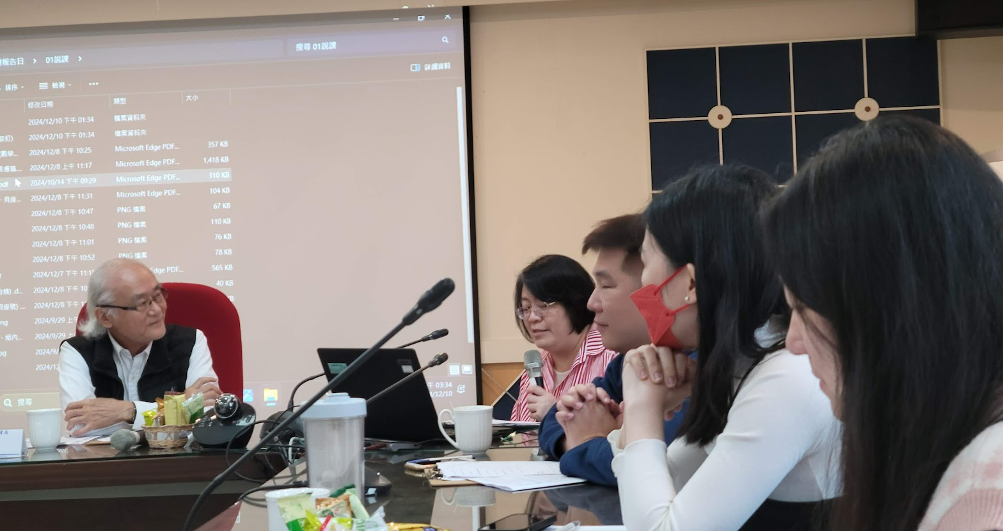
觀課教師提問
議課
怡橋老師自述

Slide 16
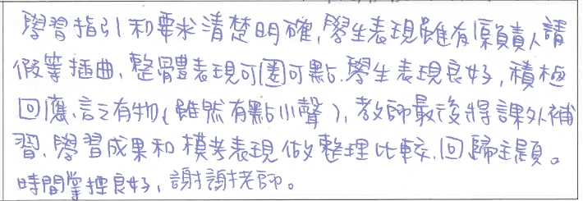
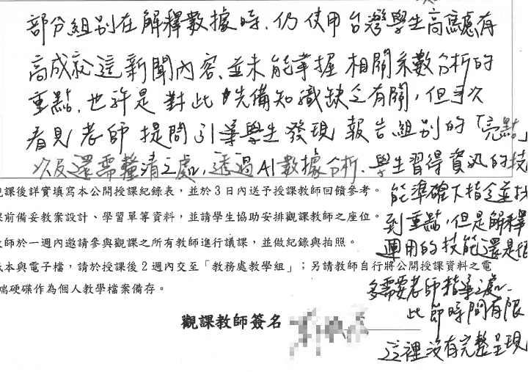
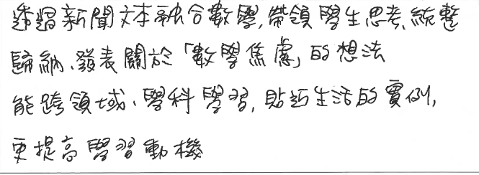
觀課教師回饋

Slide 17
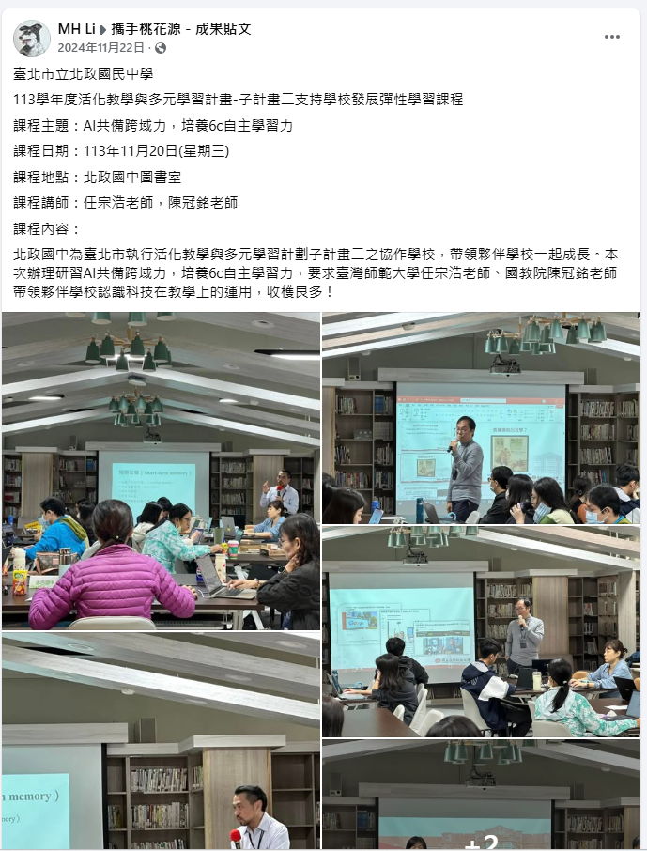
上傳子二攜手桃花源成果
本學期已於
攜手桃花源貼文1篇

Slide 18
下學期規劃
3月底增能研習
於3/25(二)下午邀請
育成高中-李美惠老師進行AI增能研習工作坊
5月成果發表
本校預計以
九年級彈性課程-
國際議題探究課程進行分享

Slide 19
感謝聆聽
敬請指導

